Slide 1
第七章 Socket程式設計
Notes:
課程第7章

Slide 2
TCP/IP模組架構
網路存取層
  實體網路介面
網際網路層
  將資料封包(Packet)發送至網路上並到達目的地
  IP協定(Internet Protocal)
傳輸層
  UDP非連結協定，速度快、穩定度差
  TCP連結導向協定，確保資料的完整與正確性
應用層
  FTP、HTTP、SMTP、TELNET、DNS

Slide 3
Socket基本觀念
Socket
  是一種作為雙向資料傳輸的通道
  在Linux系統中, 提供了程式設計者一個介面, 使之可以利用 Transport Layer的資源，來撰寫網路應用程式，完成資料收送功能的介面。
Linux socket
  Unix-domain socket
    local socket，本地端程序溝通
  Internet-domain socket
    遠端程序溝通
    UDP、TCP

Slide 4
通用socket address架構
sys/socket.h
sa_family：指定address family
sa_data：存放相關網路資訊
struct sockaddr{
sa_family_t sa_family;
char sa_data[14];
}
4 bytes
sa_family
sa_data[14]

Slide 5
IPv4 Socket定址結構
sin_family：說明socket定址模式，AF_INET表示Internet-domain的socket
sin_port：port number
sin_addr：表示IP位址
struct sockaddr_in{
sa_family_t sin_family; // 2 bytes
unsigned short int sin_port; // 2 bytes
struct in_addr sin_addr; // 4 bytes
}
struct in_addr{
unsigned long int s_addr;
}

Slide 6
位址轉換函式
unsigned long int inet_addr(const char *)
  s_addr型態為unsigned long int格式(32位元)
  將10進位格式字串表示法(如 140.131.45.1)轉成32位元Internet位址。
  adr_srvr.sin_addr.s_addr = inet_addr("192.168.1.20");
inet_ntoa(struct in_addr)
  執行與上述相反的轉換
  printf("received from client: %s\n", inet_ntoa(adr_clnt.sin_addr));

Slide 7
位元排序函式
port number設定
  Little edian與Big edian差別
  short：16位元(0~65536)
  long：32位元
htonl()：從host轉換至network長整數。
htons()：從host轉換至network短整數。
ntonl()：從network轉換至host長整數。
ntons()：從network轉換至host短整數。

Slide 8
Socket相關函數(I)
int socket (int domain, int type, int protocol)
  建立一個socket
  domain：AF_INET表示使用Internet協定
  type：SOCK_STREAM表示TCP協定，SOCK_DGRAM表示UDP協定
  protocol：設為0表示自動選擇
int bind (int sockfd, const struct sockaddr_in *my_addr, size_t adr_len)
  建立位址與socket之間的關連
  sockfd：socket函數執行後傳回的descriptor
  my_addr：存放欲聯繫的IPV4定址結構
  adr_len：sockaddr_in結構的長度

Slide 9
Socket相關函數(II)
int listen (int sockfd, int backlog)
  使 socket 進入監聽的狀態，等待client端連線要求
  sockfd：socket函數執行後傳回的descriptor
  backlog：最大連線數量
int accept (int sockfd, struct sockaddr_in *addr, socklen_t addrlen)
  接受序列中連線請求
  sockfd：socket函數執行後傳回的descriptor
  addr：存放client端的IP位址
  addrlen： sockaddr_in結構的長度

Slide 10
Socket相關函數(III)
int connect (int sockfd, struct sockaddr_in *serv_addr, socklen_t addrlen)
  向server端要求建立遠端連線
  sockfd：socket函數執行後傳回的descriptor
  serv_addr：存放server端的IP位址
  addrlen：sockaddr_in結構的長度
int close(int sockfd)
  中止server端與client端的socket連結

Slide 11
設計TCP網路程式
Client端
  建立socket
  通知server要求連線(使用connect()函數)
  若連線成功，使用輸出入函數與server端互傳訊息
  關閉socket(使用close()函數)
Sever端
  建立socket
  繫結socket(使用bind()函數)
  開啟listening socket (使用listen()函數)
  等待client連線要求(使用accept()函數)
  收到連線需求，確定連線成功後，使用輸出入函數與client端互傳訊息
  關閉socket (使用close()函數)

Slide 12
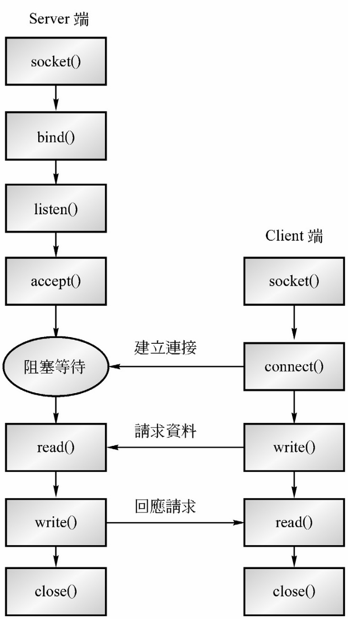
TCP程式設計流程

Slide 13
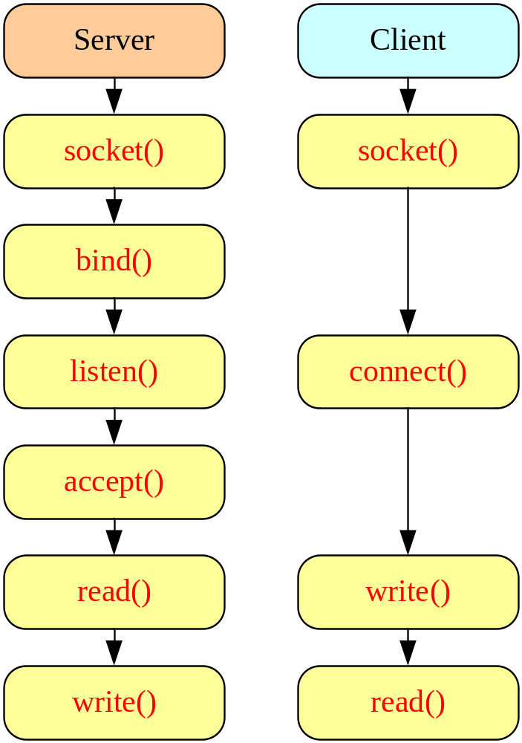
Client /Server的連線流程(TCP)
Server端：
  伺服器行程必須先執行
  伺服器必須開啟一 socket 來〝聆聽〞用戶端的連線請求 。
Client端：
  開啟一 socket用來與伺服器連線
  指定 IP, 伺服器行程之 port number

Slide 14
Server的連線流程(TCP)
socket ( )
  在執行網路 I/O 之前，第一件事即是呼叫 socket() ，藉由此宣告 protocol 的型態，socket() 會傳回一個和 file descriptor類似的 socket descriptor。
bind ( )
  指定 socket 的 address family、local address 及 port number。
listen ( )
  表示 server 已準備好與其它 client 連接。此函數通常在呼叫 socket()、bind() 之後且在 accept 執行前。
accept ( )
  執行 listen() 後，實際的連接則是在某 client 要求連接而且 server 執行 accept 所建立。 accept 從 queue 中取出第一個連接要求並建立一個與 socket descriptor 同性質的 socket。

Slide 15
Client 的連線流程(TCP)
socket()
  client的建立首先也是呼叫socket，採用相同的protocol才得以溝通。
connect()
  使用 connect()與server 建立連線，真正建立起 local host 與 remote host的連接。
server與client間資料的收送
  在建立連接後，server 與 client 即可透過 read() 及 write() 來相互傳送資料。
server與client的結束連接
  呼叫 close() 即可關閉 socket，使得 server 與 client 之間的連接結束。且系統會嘗試將尚未傳送的資料傳送出去。

Slide 16
特殊TCP port number
Port no. | Linux關鍵字 | 描述
20 | ftp-data | File transfer protocol (data)
21 | ftp | File transfer protocol
22 | ssh | Secure shell
23 | telnet | Terminal connection
24 | smtp | Simple mail transport protocol
53 | nameserver | Domain Name Server
67 | bootps | BPPTP or DHCP Server
80 | www | World Wide Web Server
110 | pop3 | Post Office Vers. 3

Slide 17
TCP輸出入函數
int read (int sockfd, char *buf, int len)
  從已開啟的socket讀取資料
  sockfd：socket函數執行後傳回的descriptor
  buf：字元指標
  len：字元長度
int write (int sockfd, char *buf, int len)
  將資料寫入已開啟的socket
  sockfd：socket函數執行後傳回的descriptor
  buf：字元指標
  len：字元長度

Slide 18
進階輸出入函數
int recv (int sockfd, void *buf, int len, int flags)
  經由socket來接收資料，可修改socket的IO屬性
int send (int sockfd, const void *buf, int len, int flags)
  經由socket來傳送資料，可修改socket的IO屬性
flags
  MSG_DONTOUT 不查閱routing table (send)
  MSG_DONTWAIT nonblocking IO (recv, send)
  MSG_OOB 接收/傳送OOB資料 (recv, send)
  MSG_PEEK peek socket中的資料 (recv)
  MSG_WAITALL 等待所有資料 (recv)

Slide 19
MSG_WAITALL
設定MSG_WAITALL參數
  資料接收到20 bytes時才傳給recv函數，所以recv函數的回傳值不是20就是0，可省掉迴圈的麻煩
  char buffer[20];
  recv(sockfd, buf, sizeof(buf), MSG_WAITALL);
使用read函數
  char buf[20];
  for(int i = 0; i<20;)
  { int count = read(sockfd, buf, i); i + = count; }

Slide 20
Ex16 server.c (I)
Internet協定
#include <stdio.h>
#include <sys/socket.h>
#include <netinet/in.h>
#include <arpa/inet.h>
#include <netdb.h>
#include <string.h> //bzero();
#include <stdlib.h> //exit();
int port = 8000;
int main(void)
{
struct sockaddr_in sin;
struct sockaddr_in pin;
int mysock;
int tempsock;
int addrsize;
char str[100],str1[20],str2[20],str3[20];
char buf[100];
int i, len1, len2;
float c;
mysock = socket(AF_INET, SOCK_STREAM, 0);
if (mysock == -1) {
perror("call to socket");
exit(1);
}
bzero(&sin, sizeof(sin));
sin.sin_family = AF_INET;
sin.sin_addr.s_addr = htonl(INADDR_ANY);
sin.sin_port = htons(port);
if (bind(mysock, (struct sockaddr *)&sin, sizeof(sin)) == -1) {
perror("call to bind");
exit(1);
}
TCP協定
萬用位址
server端

Slide 21
Ex16 server.c (II)
if (listen(mysock, 20) == -1) {
perror("call to listen");
exit(1);
}
printf("Accepting connections ...\n");
while(1) {
tempsock = accept(mysock, (struct sockaddr *)&pin, &addrsize);
if (tempsock == -1){
perror("call to accept");
exit(1);
}
len1=recv(tempsock, str, 100, 0);
printf("\n收到字元數: %d\n",len1);
str[len1]=0;
printf("received from client: %s\n", str);
if (len1 > 0) {
strcpy(str1,strtok(str," "));
printf("第 1 個字串為: %s\n",str1);
strcpy(str2,strtok(NULL," "));
printf("第 2 個字串為: %s\n",str2);
strcpy(str3,strtok(NULL," "));
printf("第 3 個字串為: %s\n",str3);
c=atof(str3)*1.05;
sprintf(buf,"品號為 %s\n品名為 %s\n含稅價為: %.2f\n",str1, str2, c);
}
len2 = strlen(buf);
if (send(tempsock, buf, len2, 0) == -1) {
perror("call to send");
exit(1);
}
close(tempsock);
}
return 0;
}
client端 IP位址

Slide 22
Ex16 client.c (I)
#include <stdio.h>
#include <sys/socket.h>
#include <netinet/in.h>
#include <arpa/inet.h>
#include <netdb.h>
#include <string.h> //bzero();
#include <stdlib.h> //exit();
int port = 8000;
int main(int argc, char *argv[])
{
struct sockaddr_in pin;
int mysock;
char buf[8192];
char *str="A001 電視機 20000.00 ";
if (argc < 2) {
printf("使用方法: client 字串\n");
printf("使用預設字串\n");
} else {
str=argv[1];
}
bzero(&pin, sizeof(pin));
pin.sin_family = AF_INET;
pin.sin_addr.s_addr = inet_addr("192.168.1.20");
pin.sin_port = htons(port);
mysock = socket(AF_INET, SOCK_STREAM, 0);
if (mysock == -1) {
perror("call to socket");
exit(1);
}
server端 IP位址

Slide 23
Ex16 client.c (II)
if (connect(mysock, (void *)&pin, sizeof(pin)) == -1) {
perror("call to connect");
exit(1);
}
printf("Sending message %s to server ...\n", str);
if (send(mysock, str, strlen(str), 0) == -1) {
perror("Error in send\n");
exit(1);
}
if (recv(mysock, buf, 8192, 0) == -1) {
perror("Error in receiving\n");
exit(1);
}
printf("\nResponse from server: \n\n%s\n", buf);
close(mysock);
return 0;
}

Slide 24
執行結果
#./server
Accepting connections…
接收字元數: 21
received from client: A001 電視機 20000.00
第1個字串為:A001
第2個字串為:電視機
第3個字串為: 20000.00
#./client
使用方法:client 字串
使用預設字串
Sending message
A001 電視機 20000.00 to server…
品號為 A001
品名為 電視機
含稅價為 21000.00

Slide 25
補充說明
INADDR_ANY
  讓server端的socket可以接收同一區域網路內所有IP位址
  若port number同時等於0，結果與不呼叫bind()函數相同，這個socket會接收所有介面封包
指令列引數
  ./client “A002 音響 15000.00”
  argc = 2
  argv[0] = “client”、argv[1] = “A002 音響 15000.00”

Slide 26
設計UDP網路程式
client端
  建立socket
  sendto()函數送資料給server端
  recvfrom()函數接收server端傳來的資料
  關閉socket
server端
  建立socket、繫結socket
  recvfrom()函數接收client端傳來的資料
  sendto()函數送資料給client端
  關閉socket

Slide 27
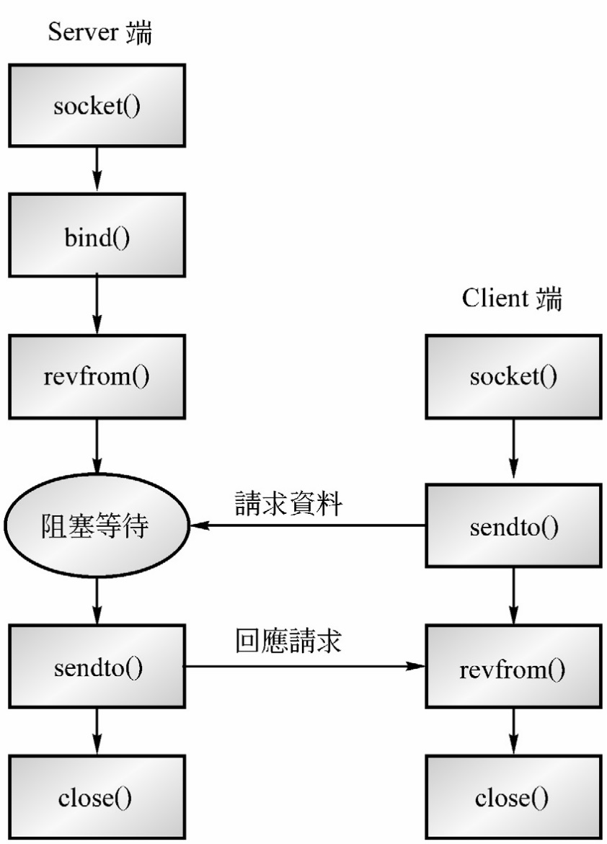
UDP程式設計流程

Slide 28
UDP與 TCP的主要差異
UDP為非連結、不可信賴協定
發送與接收端不需要建立連線
不需要透過connect()與accept()函數建立連線
當server端建立socket並聯繫後，client與server端便可透過sendto()與recvfrom()函數進行通訊

Slide 29
UDP socket種類
unconnected UDP socket
  沒有呼叫connect函數指定接收
  使用sendto、recvfrom函數
  不會回傳非同步錯誤
connected UDP socket
  呼叫connect函數指定接收
  使用read、write函數；若使用sendto或recvfrom函數則必須將to與from參數設為NULL
  只接收連線指定的網路位置封包
  會回傳非同步錯誤(asynchronous error)

Slide 30
特殊UDP port number
Port no. | Linux關鍵字 | 描述
7 | echo | echo
15 | netstat | Network status program
17 | qotd | Quote of the day
37 | time | Time
42 | name | Host Name Server
53 | nameserver | Domain Name Server
67 | bootps | BPPTP or DHCP Server
123 | ntp | Network Time Protocol
514 | syslog | System log

Slide 31
UDP輸出入函數
int sendto (int sockfd, const void *buf, int len, unsigned lags, const struct sockaddr *to, int tolen)
  sockfd： socket函數執行後傳回的descriptor
  buf：存放傳送訊息的指標變數
  len：sizeof(buf)
  to：接收端網路位址
  tolen：sizeof(to)
int recvfrom(int sockfd, const void *buf, int len, unsigned lags, const struct sockaddr *from, int fromlen)
  from：傳送端網路位址
  fromlen：sizeof(from)

Slide 32
Ex17 udp_server.c (I)
#include <stdio.h>
#include <stdlib.h>
#include <string.h>
#include <sys/socket.h>
#include <netinet/in.h>
#include <arpa/inet.h>
#include <netdb.h>
#include <string.h> //bzero();
#include <stdlib.h> //exit();
int port = 8000;
int main()
{
int sockfd;
int len;
int z;
char buf[256];
struct sockaddr_in adr_inet;
struct sockaddr_in adr_clnt;
printf("等待 Client 端傳送資料...\n");
bzero(&adr_inet, sizeof(adr_inet));
adr_inet.sin_family = AF_INET;
adr_inet.sin_addr.s_addr = inet_addr("192.168.1.20");
adr_inet.sin_port = htons(port);
len = sizeof(adr_clnt);
sockfd = socket(AF_INET, SOCK_DGRAM, 0);
if (sockfd == -1) {
perror("socket error");
exit(1);
}
server端 IP位址

Slide 33
Ex17 udp_server.c (II)
z = bind(sockfd,
(struct sockaddr *)&adr_inet,
sizeof(adr_inet));
if (z == -1) {
perror("bind error");
exit(1);
}
while(1) {
z = recvfrom(sockfd,
buf,sizeof(buf), 0,
(struct sockaddr *)&adr_clnt,
&len);
if (z < 0) {
perror("recvfrom error");
exit(1);
}
buf[z] = 0;
printf("接收資料: %s", buf);
if (strncmp(buf, "stop", 4) == 0) {
printf("結束連結...\n");
break;
}
}
close(sockfd);
exit(0);
}
client端

Slide 34
Ex17 udp_client.c (I)
#include <stdio.h>
#include <stdlib.h>
#include <string.h>
#include <sys/socket.h>
#include <netinet/in.h>
#include <arpa/inet.h>
#include <netdb.h>
#include <string.h> //bzero();
#include <stdlib.h> //exit();
int port = 8000;
int main()
{
int sockfd;
int i=0;
int z;
char buf[80],str1[80];
struct sockaddr_in adr_srvr;
FILE *fp;
printf("開啟檔案...\n");
fp=fopen("product.txt","r");
if (fp == NULL) {
perror("open file");
exit(1);
}
printf("連結 server...\n");
bzero(&adr_srvr, sizeof(adr_srvr));
adr_srvr.sin_family = AF_INET;
adr_srvr.sin_addr.s_addr = inet_addr("192.168.1.20");
adr_srvr.sin_port = htons(port);
server端 IP位址

Slide 35
Ex17 udp_client.c (II)
sockfd = socket(AF_INET, SOCK_DGRAM, 0);
if (sockfd == -1) {
perror("socket error");
exit(1);
}
printf("傳送檔案內容...\n");
for(i=0; i<3; i++) {
fgets(str1,80,fp);
printf("第 %d 筆: %s\n",i,str1);
sprintf(buf, "第 %d 筆: %s\n", i,str1);
z = sendto(sockfd, buf, sizeof(buf), 0,
(struct sockaddr *)&adr_srvr,
sizeof(adr_srvr));
if (z < 0) {
perror("sendto error");
exit(1);
}
}
printf("傳送結束字串...\n");
sprintf(buf, "stop\n");
z = sendto(sockfd, buf, sizeof(buf), 0,
(struct sockaddr *)&adr_srvr,
sizeof(adr_srvr));
if (z < 0) {
perror("sendto error");
exit(1);
}
fclose(fp);
close(sockfd);
printf("訊息傳送結束.\n");
exit(0);
}

Slide 36
執行結果
#./udp_server
等待client端傳送資料…
接收資料：第0筆 …
接收資料：第1筆 …
接收資料：第1筆 …
接收資料：stop
結束連結…
#./udp_client
開啟檔案…
連結server…
傳送檔案內容…
第0筆：A001 電視機 2000.00
第1筆：…
第2筆：…
傳送結束字串…
訊息傳送結束

Slide 37
其它函式
getpeername()：傳回連接至某一socket對等處理名稱
getsocket()：傳回對應至某一socket的名稱
shutdown()：停止socket傳送/接收的功能
select()：使socket多工化，同時處理不同的工作
getsockopt()：讀取socket的狀態
setsockopt()：設定socket的狀態
gethostbyname()：由主機名稱取得網路資料

